Slide 1
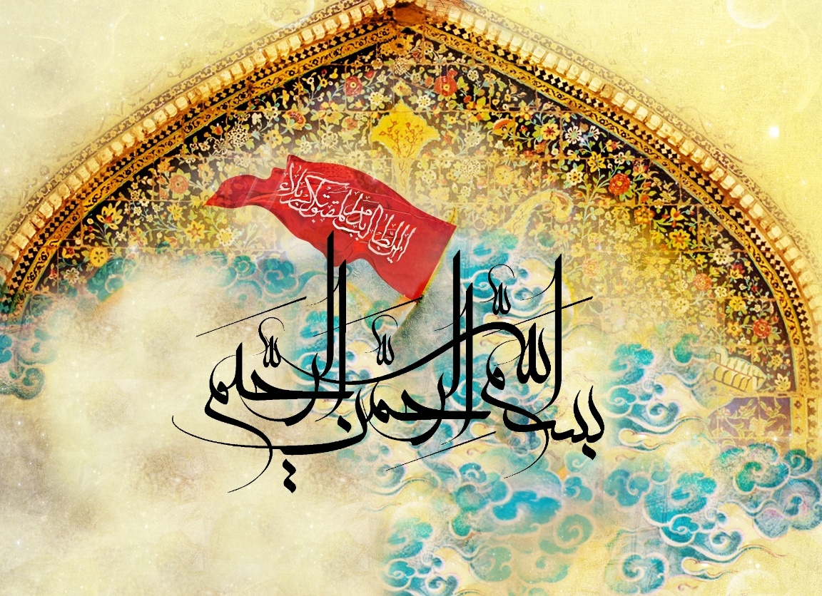

Slide 2

چکیده
کتاب تعلیم و تربیت استاد مطهری

Slide 3
تعریف تربیت
به اعتقاد استاد مطهری تربیت ،پرورش استعداد درونی موجود است و با صنعت متفاوت است . صنعت پرورش نیست ،ساختن است ؛به این معنی که شیئی یا اشیایی را تحت یک نوع پیراستنها و آراستن ها قرار می دهند و میانشان ارتباط بر قرار می کنند تا آنچه مورد نظر صانع است ،حاصل آید .
هدف تربیت رسیدن موجود زنده به کمال است اما در صنعت هدف سازنده اهمیت دارد.
تربیت صحیح و همه جانبه،زمانی محقق خواهد شد که اولا به رشد و پروش استعداد های انسانی توجه شود .
ثانیا میان استعدادهای انسانی هماهنگی و تعادل ایجاد گرددو به این ترتیب در درون انسان نظامی واحد و منسجم حکمفرما شود
و ثالثا استعدادها در حد عالی از فعلیت به ثمر رسند .

Slide 4
اخلاق و فعل اخلاقی انسانها افعال گوناگونی انجام می دهند.برخی از این افعال ،افعالی است که مشترک با کارهای حیوانی است .مانند غذاخوردن ،چنین افعالی را عادی می گویند
برخی دیگر از افعال ،از حد فعل طبیعی حیوانی بالاتر است ،نام این افعال انسانی یا اخلاقی است.
لازم به ذکر است که میان اخلاق و تربیت تفاوت است .هر تربیتی اخلاقی نیست اما هر کاراخلاقی ،تربیت هم هست . علت این امر آن است که در مفهوم اخلاق تقدس و پاکی خوابیده است ،اما تربیت چنین نیست ،چنانکه تربیت ،اعم از پرورش نیک یا بد انسان است اما اخلاق جنبه مثبت دارد.
در این بحث سوال مهم این است که ملاک تقدس و اخلاقی بودن یک عمل چیست ؟در اینجا نظرات مختلفی ابراز شده است :

Slide 5
1-معیار فعل اخلاقی غیر دوستی است همین مقدار که کار انسان از حوزه فردی خارج شد و جنبه غیر دوستی به خود گرفت و برای جلب منافع برای غیر و دفع ضرراز غیر رشد ،این ،کار اخلاقی است.
2-نظریه قدما کارهای اخلاقی دارای حسن ذاتی و کارهای ضد اخلاقی ،قبح ذاتی دارد و عقل هردو را درک می کند .آنان معتقد بودند که کار اخلاقی ،کاری است که به حکم عقل صورت گرفته باشد ،نه به دستور شهوت و غصب .
3-مکتب کانت کانت معتقد فعل اخلاقی ،فعلی است که مطلق باشد .یعنی انسان آن کار را فقط برای خود آن کار انجام دهد نه برای هیچ غرضی و به حکم یک تکلیف که او معتقد است از وجدان سرچشمه می گیرد.در نظریه کانت وجدان انسان ،ارزش فوق العاده ای پیدا می کند .اودر باره اطاعت از وجدان همان حرف را می زند که اهل ایمان در مسئله اخلاص نسبت به باریتعالی می زنند.

Slide 6
4-فردیت کامل پیروان این نظریه ،نه به احساسات نوع دوستی و نه زیبایی معنوی و معقول ونه به عقل مجرد از بدن و نه به وجدان اخلاقی ،در انسان قائلند بلکه آنها می گویند،اساساَ انسان منفعت جو آفریده شده است و جز برای منفعت شخصی هیچ کاری نمی کند .آنگاه می گویند ،وقتی هوشیاری انسان زیاد وسیع شد منتهی به فعل اخلاقی می شود .بنابراین ،عمل اخلاقی فعلی است که ناشی از هوشی وسیع باشد .
5-نظریه عقلانی براساس این نظریه ،زیبایی درجهان ،منحصر به زیبایی جسمی نیست بلکه زیبایی های معنوی هم دارای حقیقت است وهما نگونه که زیبایی حسی ناشی از تناسب است،درامور معنوی هم تناسب عامل زیبایی روحی است .براین اساس معتقدین این نظریه می گویند کاراخلاقی یعنی زیبا و آن عبارت است اززیبایی عقل که ناشی از تناسب است.

Slide 7
6-نظریه استقلال روح این نظریه مبتنی بر تقویت روح و بدن است.انسان حقیقتی است مزدوج از دو جوهر (گرچه این دو جوهر یک نوعی اتحاد دارند)اینان معتقدندکمال روح دراین است که کمتر تحت تاثیر بدن قرار گیرد وبرای اینکه استقلال خود را در مقابل بدن حفظ کند،باید تعادل داشته باشد در این صورت است که روح و عقل انسان بر قوایش حکومت می کند والا اگر تعا دل نبا شد،حکم روح و عقل نفوذی ندارد .
7-نظریه مذهبی طبق این نظریه فعل اخلاقی مساوی با فعل دینی است . ما اخلاق علمی ، فلسفی و عقلی نمی توانیم داشته با شیم .فقط و فقط می توانیم اخلاق مذهبی داشته باشیم. این مکتب به دو شکل تقریر می گردد :
یک شکل آن است که اخلاق دینی را مبتنی بر ترس و طمع نسبت به جهان دیگر بدانیم.
اساساَ ما تا به یک حقیقت و زیبایی معقول و معنوی به نام خدا قائل نباشیم ،نمی توانیم به یک زیبایی معنوی دیگر معتقد باشیم .فعل زیبا هم یعنی فعل خدایی .وجدان اخلاقی هم که کانت به آن معتقد است بدون اعتقاد به خدا برای انسان معنی نمی یابد.

Slide 8
وجدان عمومی از جمله اصولی که در تعلیم و تربیت مورد بحث است مسئله ی محبت و نقطه مقابل آن بغض است.
اثر محبت نرمی و اثر بغض خشونت و سخت گیری است.یعنی صرف عشق ورزیدن و دوست داشتن انسانها آیا اساساَ دوست داشتن انسانها امری قابل قبول است .یا خیر شکی نیست که اسلام در اصول تربیتی واخلاقی اش با نوعی خود که شخصی وفردی است ،مبارزه می کند.
این همان خود پرستی است که انسان موجودی دارای مراتب است ودرجات دانی وعالی دارد.

Slide 9
عوامل تربیت :
1-روح علمی : بعد حقیقت جویی را در انسان تقویت می کند .
2-تفکر :کشف مجهول
3-تقوا و تزکیه:تقوا و تزکیه موجب پرورش اراده انسان می گرددو اراده را آماده می سازدبرای به کار بستن
4-عبادت: عبادت برای تقویت عشق و علاقه ی معنوی و ایجاد حرارت ایمانی در انسان است .

Slide 10
تعریف تربیت
تربیت از نظر لغوی عبارت است از تغذیه، عهده‏دار شدن مراقبت کودک و سرپرستی‏اواست که به برخی از آنها اشاره کرده، در پایان تعریف جامعی ارائه خواهیم داد.
پستالوزی دانشمند تعلیم و تربیت سویسی می‏گوید: «پرورش عبارت است از رشدطبیعی و تدریجی و هماهنگ همهء نیروها و استعدادهای آدمی.
هربرت‏اسپنسر فیلسوف مشهورانگلیسی گفته‏است: «تربیت عبارت‏است‏از آماده‏ساختن‏انسان برای آنکه بتواند یک زندگی کامل داشته باشد
جولز سیمون فیلسوف و استاد فرانسوی، می‏گوید: «تربیت طریقه‏ای است که عقل به‏وسیلهء آن عقل دیگر و قلب، قلب دیگر می‏شود

Slide 11
استاد شهید مطهری (ره) می‏گوید: «تربیت عبارت است از پرورش دادن. یعنی استعدادهای درونی‏ای را که بالقوة در یک شی‏ءموجود است به فعلیت درآوردن و پروردن.
برخی از دانشمندان تعریفهای دیگری از تربیت کرده‏اند، از جمله: «انتقال معلومات‏و مهارتها»، «تشکیل عادات و صفات معین در فرد»، «به فعلیت رساندن قوا و استعدادهای‏انسان»، «آماده‏کردن خودبرای زندگی دراجتماع معین»، «ایجاد محیط مساعدبرای‏ارضای‏رغبتهای فرد
تعریف شهید مطهری (ره) از تربیت،می‏توان تعریفی را که نسبت به تعریفهای دیگر کاملتر و از روشنی و جامعیت بیشتری‏برخوردار باشد، این گونه ارائه داد: «تربیت عبارت است از فراهم کردن زمینه‏ها و عوامل برای به فعلیت رساندن و شکوفا نمودن استعدادهای درونی انسان در جهت مطلوب واستفاده از روشهای صحیح و مناسب
نوشته شده فرحناز تقی زاده

Slide 12


